Slide 1
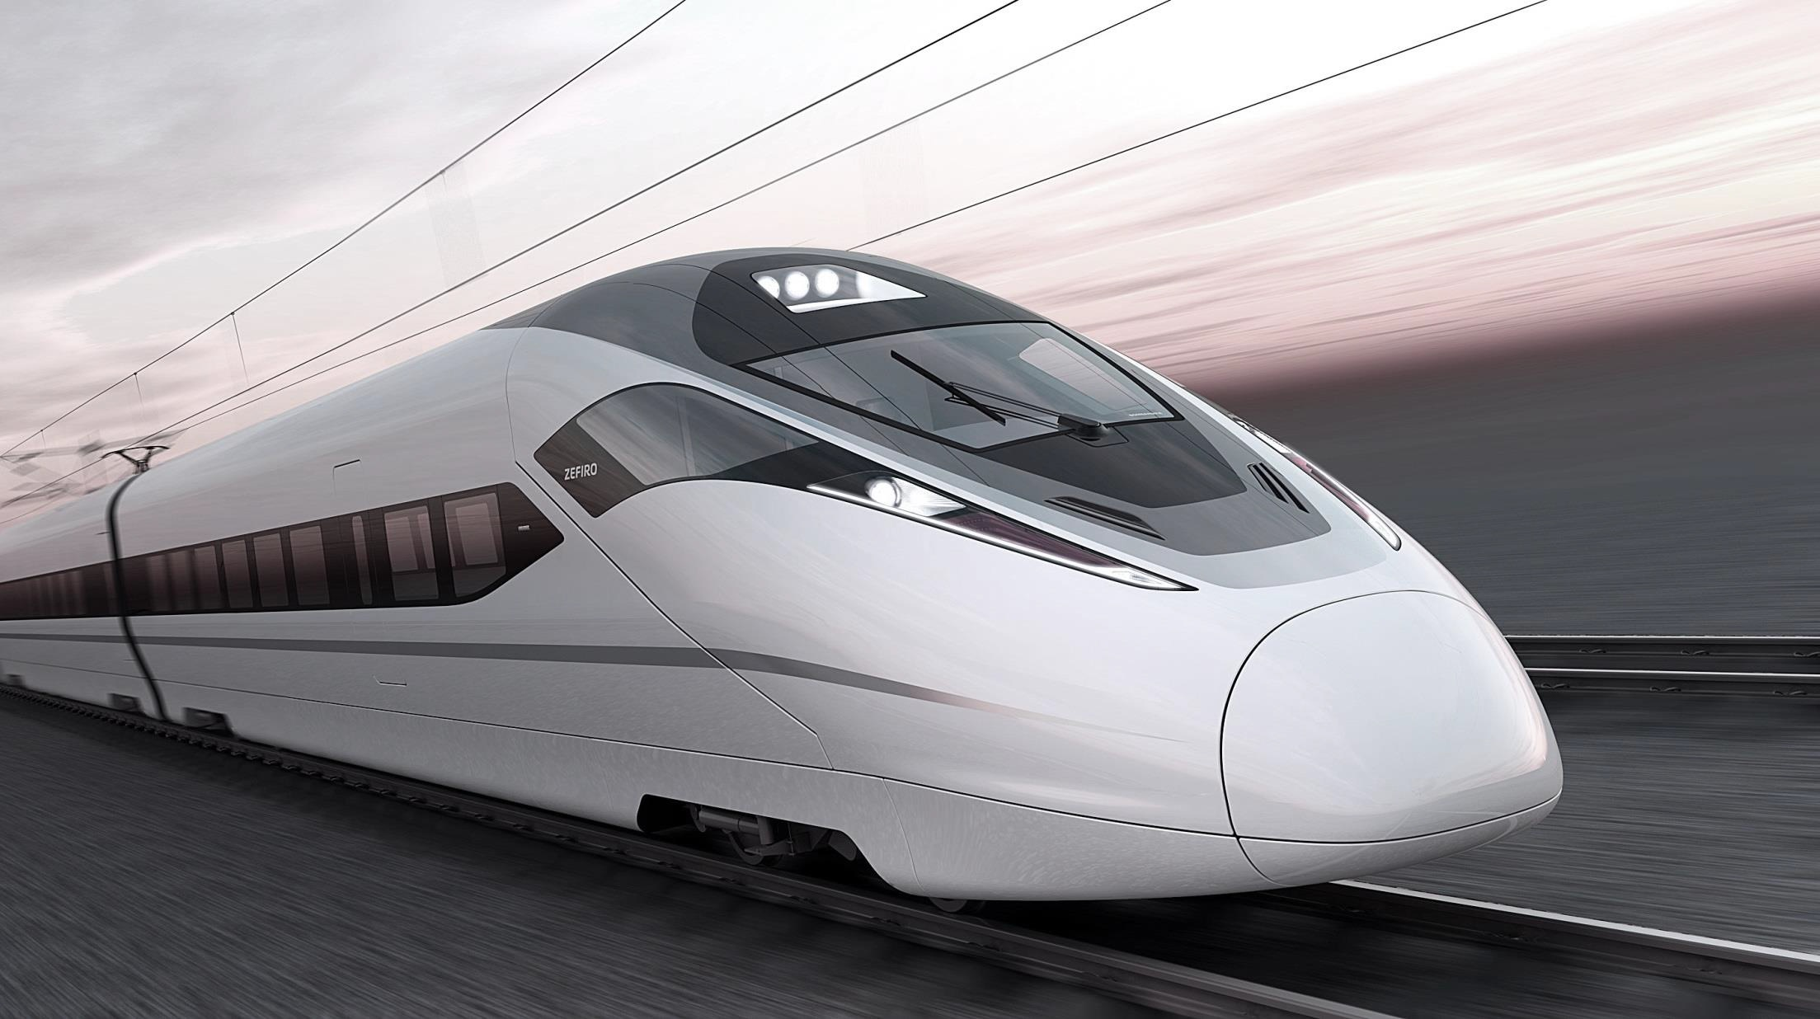
แนวทางปรับปรุงตัวชี้วัดของ WEF และ IMD ที่เป็นจุดอ่อน
ที่เกี่ยวข้องกับด้าน HUMAN CAPITAL
วันที่ 25 มกราคม 2561
ณ ห้องประชุม 531 อาคาร 5 ชั้น 3 สศช.
สพข.

Slide 2
ในช่วง 2-3 ปีที่ผ่านมา อันดับความสามารถในการแข่งขันของประเทศไทย มีแนวโน้มดีขึ้น
ที่มา: IMD, WEF และ World Bank
หมายเหตุ อันดับ Doing Business (DB) 2016-2018 ธนาคารโลกใช้วิธีการจัดอันดับแบบ Distance to Frontier(DTF) และในรายงานฉบับ 2016-2017
ธนาคารโลกได้ปรับอันดับปี 2016 ของไทย จากอันดับที่ 49 เป็น 46

Slide 3
อย่างไรก็ดี ผลการจัดอันดับของ WEF และ IMD ยังสะท้อนประเด็นที่ยังคงต้องปรับปรุง
ทั้งในด้านสถาบัน ทุนมนุษย์ โครงสร้างพื้นฐาน และความสามารถด้านนวัตกรรม
WEF เกณฑ์ใหม่ (นำมาใช้ปี 2018)
IMD (2017)*
Institution
จำนวนครั้งของการก่อการร้าย/ อิสระของสื่อ/ ระบบคุ้มครองทรัพย์สินทางปัญญาเข้าถึงยาก
เสถียรภาพทางการเมือง (S) ปัญหาคอร์รัปชัน (S)/ ปัญหาอาชญากรรม (S)
การคุ้มครองผู้ลงทุน (S)
Human Capital
ตัวชี้วัดจำนวนปีที่ได้รับการศึกษา(เฉลี่ย)/ คุณภาพของอาชีวศึกษา/ ทักษะด้านดิจิทัล/ และความง่ายในการหาแรงงานมีทักษะ การเรียนการสอน Critical Thinking/ค่าชดเชยในการเลิกจ้างและภาษีแรงงานมีอัตราสูง เอกชนขาดอิสระในการกำหนดค่าแรง
จำนวนนักเรียนต่อครู (H) / การอ่านหนังสือไม่ออก (H) / คุณภาพการศึกษาคณิตและวิทย์ (S) /ภาษาอังกฤษ (B) / ทักษะด้านการเงิน (S) ดิจิทัล (S) / อัตราเติบโตของประชากรวัยแรงงาน (H)/ ค่าชดเชยในการเลิกจ้าง (H) /ด้านผลิตภาพแรงงาน
Infrastructure
อายุเฉลี่ยปีที่มีสุขภาพดี / ประสิทธิภาพของการขนส่งทางราง อัตราการเข้าถึงไฟฟ้า ประชากรที่บริโภคน้ำที่ไม่ปลอดภัย / จำนวนผู้ใช้อินเตอร์เน็ต
สัดส่วนค่าใช้จ่ายด้านสุขภาพต่อประชากร (H) /สัดส่วนประชากรต่อบุคลากรทางการแพทย์ (H) / การบริหารจัดการโลจิสติกส์ (S) / ประสิทธิภาพการใช้พลังงาน (H) / การใช้คอมพิวเตอร์ (H) / การใช้ Big Data Digital Technology (H)
Innovation
อัตราการเป็นเมือง / จำนวนการจดสิทธิบัตร
การลงทุนด้านวิจัยและพัฒนา (H) และบุคลากรด้านวิจัย/ จำนวนสิทธิบัตร (H)
* ตัวอย่างประเด็นที่ต้องปรับปรุงของ WEF ที่สอดคล้องกับ IMD
หมายเหตุ H : Hard Data, S : Survey Data,

Slide 4
กระบวนการวิเคราะห์เพื่อยกอันดับความสามารถในการแข่งขันของประเทศ จึงได้แบ่งกลุ่มตัวชี้วัด WEF และIMD ตามประเด็น อันดับ และความยาก-ง่ายในการขยับอันดับ
จัดกลุ่มตัวชี้วัด WEF และ IMD ตามประเด็นเป็น 4 กลุ่ม ประกอบด้วย 1) Institution 2) Human Capital 3) Infrastructure 4) Innovation
จัดกลุ่มตัวชี้วัดWEF และ IMD ตามอันดับ
  ตัวชี้วัดของ WEF xx.yy จัดอันดับจาก 137 ประเทศ
  ตัวชี้วัดของ IMD x.y.zz จัดอันดับจาก 63 ประเทศ โดยอ้างอิงการแบ่งจุดอ่อน (สีแดง) และจุดแข็ง (สีเขียว) ตามที่ IMD กำหนด
  ประเภทข้อมูลที่ใช้ S = Survey Data, H = Hard Data
ตัวชี้วัด WEF ซึ่งเป็นตัวชี้วัดภายใต้เกณฑ์ใหม่ (GCI 4.0) สศช. และ สสช. ได้มีการวิเคราะห์เพิ่มเติม ด้วยวิธี Quadrant Analysis เพื่อเป็นแนวทางในการทำงานร่วมกับหน่วยงานรับผิดชอบตัวชี้วัด โดยพิจารณาจาก 2 เกณฑ์ ได้แก่ ความยาก-ง่ายในการ Implement และ Sensitivity ต่ออันดับความสามารถในการแข่งขัน ดังนี้
  Q1 = Quick win 1-2 ปี (Sensitivity สูง, Implement ง่าย) : ควรรีบดำเนินการแก้ไขปรับปรุงโดยด่วน
  Q2 = Monitor (Sensitivity ต่ำ, Implement ง่าย) : ควรดำเนินการแก้ไขปรับปรุงตามปกติ
  Q3 = Long term มากกว่า 5 ปี (Sensitivity ต่ำ, Implement ยาก) : ควรดำเนินการตามปกติซึ่งอาจจะเห็นผลช้า
  Q4 = Challenge 3-5 ปี (Sensitivity สูง, Implement ยาก) : ท้าทายในการดำเนินการ ถ้าทำได้จะเห็นผลชัด ต้องเร่งวางพื้นฐานทันทีเลย
จุดแข็ง (สีเขียว) คือ ตัวชี้วัดที่มีอันดับตั้งแต่ 1 ถึง 35 | ต้องเฝ้าระวัง (สีส้ม) คือ ตัวชี้วัดทีมีอันดับตั้งแต่ 71 ถึง 105 | จุดอ่อน (แดง) คือ ตัวชี้วัดที่มีอันดับตั้งแต่ 106 เป็นต้นไป
Q1 | Q2
Q3 | Q4
ดังนั้น (a, H/S, Qx) = (อันดับ, / ประเภทข้อมูล, กลุ่มตามความยาก-ง่าย)

Slide 5
ภาพรวมตัวชี้วัดของ WEF และ IMD ด้าน HUMAN CAPITAL
จุดอ่อนส่วนใหญ่ สะท้อนว่าการศึกษาระดับมหาวิทยาลัยและอาชีวศึกษา
ไม่สามารถสร้างบุคลากรที่มีทักษะตรงต่อความต้องการของภาคธุรกิจ
Primary education
Higher education
Skill
Workforce
6.01 Mean years of schooling
(83,H,Q3)
6.03 Quality of vocational training
(74,S,Q4)
6.02 Extent of staff training (47,S,Q1)
8.01 Redundancy costs (128,H,Q3)
8.02 Hiring and firing practices (30,S,Q2)
8.03 Cooperation in labor-employer relations (36,S,Q2)
8.04 Flexibility of wage determination (103,S,Q3)
8.05 Active labor policies (53,S,Q2)
8.06 Workers’ rights (62,H,Q2)
8.07 Ease of hiring foreign labor (52,S,Q1)
8.08 Internal labor mobility (67,S,Q1)
8.09 Reliance of professional management (51,S,Q1)
8.10 Pay and productivity (47,S,Q2)
8.11 Female participation in labor force (53,H,Q2)
8.12 Labor tax rate (18,H,Q2)
6.04 Skillset of graduates (59,S,Q4)
6.09 Pupil-to-teacher ratio in
primary education (51,H,Q2)
6.08 Critical thinking in teaching
(104,S,Q3)
6.05 Digital skills among population (57,S,Q4)
6.07 School life expectancy
(32,H,Q3)
4.5.05 Pupil-teacher ratio
(secondary education)
(63,H)
6.06 Ease of finding skilled employees (86,S,Q4)
3.2.11 Employee training (18,S)
4.5.03 Total public expenditure
on education per pupil
(41,H)
4.5.06 Secondary school
enrollment (53,H)
3.2.18 Skilled labor (35,S)
3.2.19 Finance skills (42,S)
4.5.04 Pupil-teacher ratio (primary education) (27,H)
4.5.07 Higher education
achievement (37,H)
3.2.21 Brain drain (26,S)
3.2.22 Foreign high-skilled people
(24,S)
4.5.13 Educational system (46,S)
4.5.08 Women with degrees (44,H)
3.2.23 International experience (22,S)
4.5.14 Science in schools (46,S)
4.5.09 Student mobility inbound
(53,H)
3.2.20 Attracting and retaining talents (23,S)
3.1.08 Workforce productivity (30,S)
3.2.06 Working hours (4,H)
4.5.10 Student mobility outbound
(53,B)
3.2.07 Labor relations (26,S)
3.2.24 Competent senior managers (23,S)
3.2.08 Worker motivation (28,S)
สีเขียว : จุดแข็ง
4.2.11 Digital/ Technological skills
(50,S)
3.2.12 Labor force (11,H)
4.5.11 Educational assessment
(49,H)
3.2.13 Labor force (%) (7,H)
สีส้ม : เฝ้าระวัง
4.5.15 University education (46,S)
4.5.12 English proﬁciency (58,B)
3.2.14 Labor force growth (57,H)
4.5.16 Management education
(43,S)
4.5.17 illiteracy (47,H)
3.2.16 Female labor force (33,H)
สีแดง : จุดอ่อน
4.5.18 Language skills (50,S)
3.2.17 Foreign labor force (30,B)

Slide 6
แผนงาน/โครงการที่เกี่ยวข้องกับ
ด้าน HUMAN CAPITAL
เน้นให้ความสำคัญกับการพัฒนาทักษะด้านนวัตกรรม
เพื่อรองรับอุตสาหกรรมเป้าหมาย
Primary education
Higher education
Skill
Workforce
ยุทธศาสตร์การปฏิรูปการศึกษา (ศึกษาธิการ)
โครงการยกระดับมาตรฐานกำลังคนอาชีวศึกษาด้านเทคโนโลยีนวัตกรรม (Innovative Technology) ให้พร้อมก้าวสู่ THAILAND 4.0 (ศึกษาธิการ)
ยุทธศาสตร์เพื่อการปฏิรูปการศึกษา (ศึกษาธิการ)
โครงการศูนย์ดิจิทัลคอนเทนต์ ภาคตะวันออกเฉียงเหนือ (DEPA) (ดิจิทัล)
การเตรียมความพร้อมกำลังคน เพื่อรองรับอุตสาหกรรมเป้าหมายและ Thailand 4.0 (BOI)
โครงการเพิ่มผลิตภาพแรงงานสู่ SMEs 4.0 (STEM Workforce Towards SME 4.0) (แรงงาน)
โครงการยกระดับแรงงานไทยให้ได้มาตรฐานฝีมือแรงงานเพื่อรองรับการแข่งขัน (แรงงาน)
ข้อเสนอเบื้องต้น
ให้กระทรวงศึกษาธิการมีโครงการที่ส่งเสริมการเพิ่มจำนวนปีที่เยาวชนต้องได้รับการศึกษา (เฉลี่ย), มีมาตรการลดจำนวนนักเรียนที่ลาออกกลางคัน และส่งเสริมการศึกษาต่อในระดับมัธยม อาชีวศึกษา และอุดมศึกษา
ให้กระทรวงศึกษาธิการพัฒนาบุคลากรทางการศึกษา คุณภาพของอาชีวศึกษา/ ทักษะของผู้จบมัธยมและบัณฑิตที่ตอบโจทย์ธุรกิจ
ให้กระทรวงแรงงานปรับปรุงกรอบกฎหมาย ด้านการจ้างงานและการเลิกจ้างให้ยืดหยุ่นมากขึ้น เพื่อลดภาระของภาคธุรกิจ

Slide 7
1. review สถานการณ์ตัวชี้วัดย้อนหลัง
2. เช็คความถูกต้องของ Definition ข้อมูล และการคำนวณ
3. บอกทิศทางกระทรวง
4. เติมปัจจัยที่เกี่ยวข้อง
5. list แผนงานโครงการกิจกรรมที่เป็นรูปธรรมในแต่ละปัจจัย พร้อมกำหนดเป้าหมาย
6. ตัวชี้วัดที่เป็น Survey ให้มีแผนประชาสัมพันธ์
7. ข้อเสนอแนะอื่นๆ
ติดต่อ
E-mail : kulasup@nesdb.go.th (แพร) , nisaka@nesdb.go.th (กาว)
เบอร์ : 02 280 4085 ต่อ 5638, 5632

